Slide 1
PRIMJENA METAHEURISTIČKIH ALGORITAMA U OPTIMIZACIJI UGLOVA UKLJUČENJA I ISKLJUČENJA PREKIDAČKOG RELUKTANTNOG MOTORA
Mihailo Micev
Prof. dr Vladan Vujičić
Doc. dr Martin Ćalasan
Budva, maj 2019. godine

Slide 2
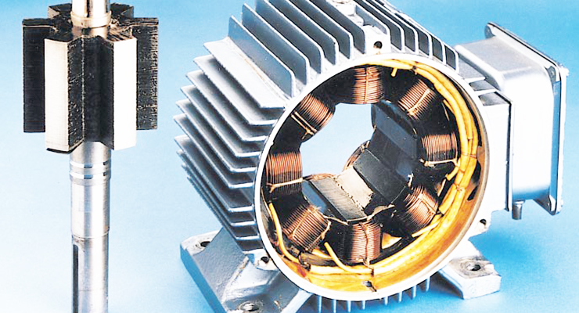
Prekidački reluktantni motor
Ima istaknute polove na statoru i na rotoru.
Oko istaknutih polova na statoru se nalaze namotaji.
Na rotoru nema namotaja kao ni stalnih magneta.
Dobre osobine | Loše osobine
Moguće je ostvariti nagle promjene brzine jer je moment inercije rotora mali. Odsustvo stalnih magneta omogućava rad u širokom dijapazonu brzina. Međusobne induktivnosti faza se mogu zanemariti. | Modelovanje ovoga motora je veoma težak zadatak. Izražena talasnost momenta – posljedica istaknute strukture statora i rotora.

Slide 3
Princip rada
Kada se kroz fazni namotaj PRM-a propusti struja, javlja se i obrtni moment pod čijim dejstvom rotor uvijek nastoji da zauzme poziciju u kojoj je reluktansa minimalna, odnosno induktivnost faze maksimalna - usaglašena pozicija. Suprotna usaglašenoj je neusaglašena pozicija u kojoj je induktivnost faze minimalna.
stator
stator
rotor
rotor
usaglašena pozicija
neusaglašena pozicija

Slide 4
Idealizovani oblik induktivnosti
Ukoliko se rotor kreće od neusaglašenog ka usaglašenom položaju induktivnost faznog namotaja se povećava, a ako se rotor kreće od usaglašenog ka neusaglašenom položaju induktivnost se smanjuje. Ako se zanemari efekat zasićenja magnetskog materijala mašine, onda se može smatrati da induktivnost zavisi samo od pozicije rotora i da je ta zavisnost linearna.
L [H]
L [H]
L_{max}
L_{max}
L_{min}
L_{min}
A
B
C
360
θ [º el.]
A
B
C
D
360
θ [º el.]
Jednaka širina polova rotora i statora
Polovi rotora širi od polova statora

Slide 5
Upravljački parametri motora
L
Upravljački parametri su ugao uključenja (Θ_{on}), ugao isključenja (Θ_{off}) i referentna struja.
Kada se rotor nađe u položaju koji je definisan uglom Θ_{on} tada se krajevi faznog namotaja priključuju na izvor jednosmjernog napona, a kada se rotor nađe u poziciji Θ_{off} tada se mijenja polaritet napona, odnosno počinje demagnetizacija faze.
Treći upravljački parametar, referentna struja, se koristi radi ograničenja maksimalne vrijednosti struje kroz fazni namotaj na statoru.
U
Ugao uključenja
Ugao isključenja
θ_{mag}
i
θ_{demag}
θ_{p}

Slide 6
Optimizacija upravljačkih uglova
U ovom radu se određuju optimalne vrijednosti upravljačkih uglova (uglova uključenja i isključenja) pri kojima se dobija maksimalna snaga motora. Jedan od algoritama koji je prikazan je algoritam detaljne optimizacije:
Prvo se ispitaju sve kombinacije upravljačkih uglova sa korakom promjene od 5º i odrede se optimalne vrijednosti tih uglova.
Nakon toga, ispituje se region +/- 5º od već utvrđenih optimalnih vrijednosti, ali sa mnogo manjim korakom – 0.1º. Na ovaj način se dobijaju konačni rezultati: maksimalna snaga i odgovarajuće vrijednosti upravljačkih uglova.

Slide 7
Metaheuristički algoritmi
Savremene tehnike optimizacije se baziraju na metaheurističkim algoritmima, koji su nastali po uzoru na prirodne pojave.
Cilj rada je pokazati da se metaheuristički algoritmi mogu uspješno primjeniti u optimizaciji upravljačkih uglova prekidačkog reluktantnog motora.
Tri metaheuristička algoritma su korišćena u radu: PSO (Particle Swarm Optimization), GWO (Grey Wolf Optimizer) i DE (Differential Evolution).

Slide 8
Rezultati simulacija
Opisani algoritmi vrše minimizaciju funkcije cilja (f). S obzirom na to da je cilj dobiti maksimalnu snagu (P), funkcija cilja se definiše kao: f=1/P.
Maksimalna snaga

Slide 9
Ugao uključenja
Ugao isključenja
Dobijene karakteristike snage, kao i zavisnosti upravljačkih uglova od brzine obrtanja, su gotove iste koristeći svaki od opisanih algoritama.
Sa aspekta brzine izvršavanja, PSO i GWO algoritmi su nešto brži od DE algoritma (3 minuta naspram 5 minuta – optimizacija za jednu brzinu.)

Slide 10

HVALA NA PAŽNJI!

